Slide 1
GUTENBERG

Slide 2
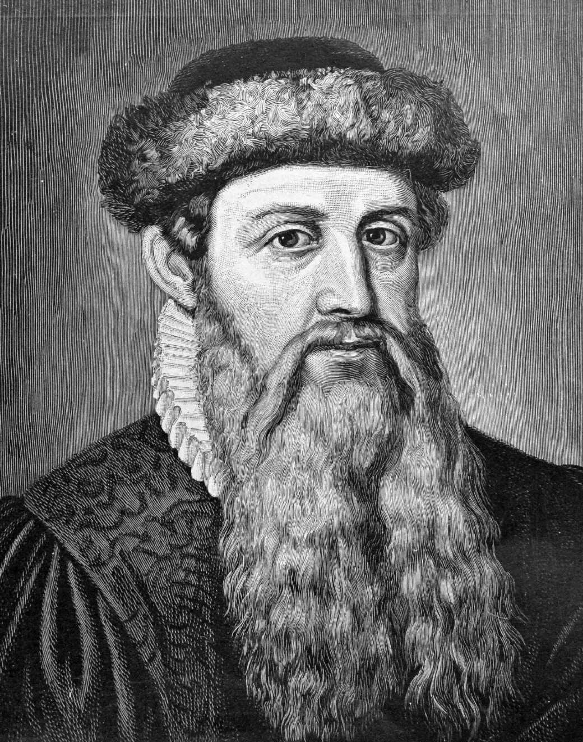
Biografía:
Johannes Gutenberg, fue un inventor, grabador e impresor, creador de uno de los inventos que cambió el futuro de la humanidad: la imprenta; nació en Maguncia, Alemania, en 1397. Antes de dedicarse a la imprenta, trabajó la orfebrería y la elaboración de espejos. Finalmente, Gutenberg dedicó una gran parte de su tiempo a investigar sobre las técnicas de impresión, que él ya llamaba como “Nuevo arte”. Gutenberg tuvo muchas dificultades económicas para financiar su proyecto, por eso fue denunciado y acabó perdiendo un juicio y se vió obligado a dejar Estrasburgo y a volver a Maguncia. Allí empezó a trabajar en un taller y consiguió el apoyo económico necesario para finalizar su invento. En 1455 Gutenberg se vio en la miseria y tuvo que revelar el secreto de montar imprentas para poder sobrevivir. En el año de 1464 Gutenberg quedó parcialmente ciego, y el poderoso elector Adolfo de Nassau, que valoraba el famoso invento, lo acogió en su corte y le brindó los medios necesarios para que pudiese subsistir dignamente hasta el final de sus días. El 3 de febrero de 1468 fallece Johannes Gutenberg en su ciudad natal, Maguncia.

Slide 3
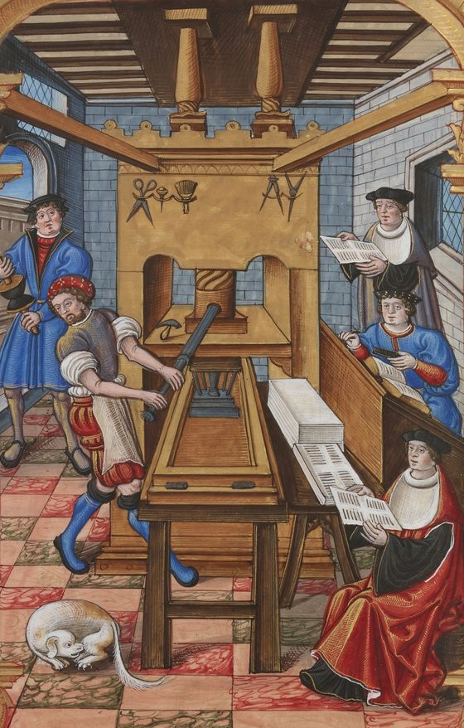
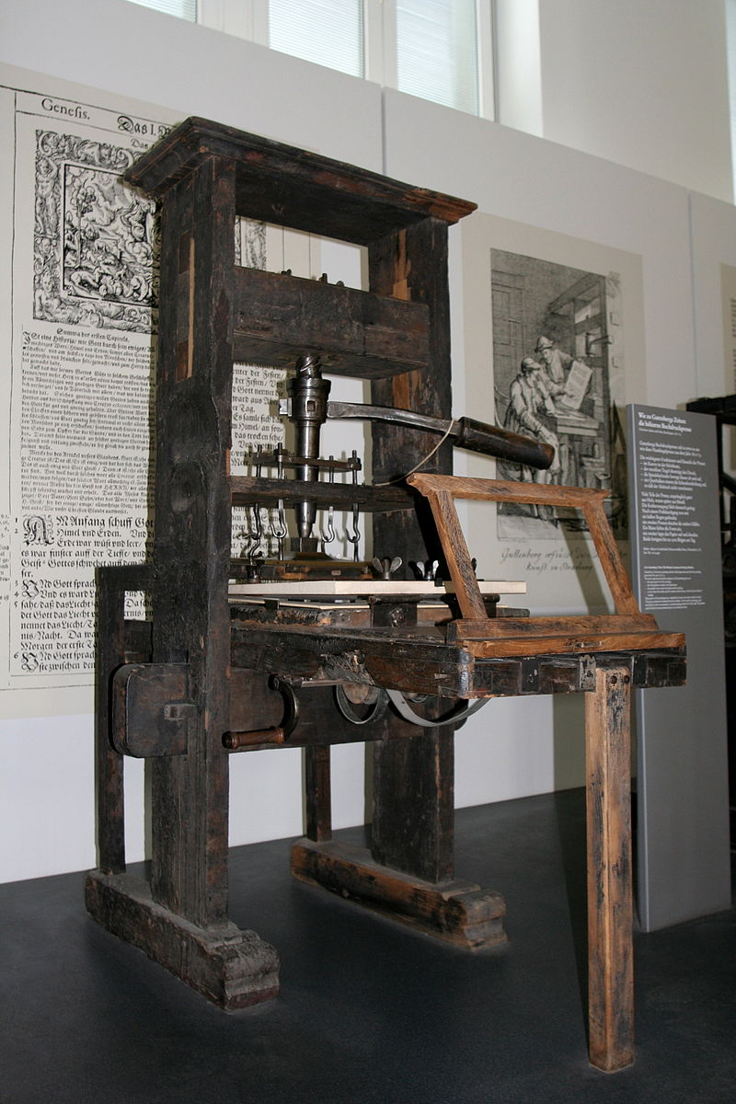
Espacio y ambiente
En Occidente, sería en el año 1440 cuándo por fin se le atribuye la invención al Alemán Johannes Gutenberg, el llamado "Padre de la Imprenta" después de una gran controversia por disputarse la gloria de ese título entre alemanes, italianos, franceses y holandeses.
No obstante, ya entre los años 430 y 440 A.C se dice que los Romanos imprimían inscripciones sobre objetos de arcilla y fue posteriormente entre 1041 y 1048 cuándo Bì Shèng, en China, y gracias al papel de arroz, diseñó el primer sistema de imprenta de tipos móviles, en el cuál se tallaban caracteres chinos sueltos dispuestos en fila desde complejas piezas de porcelana.

Slide 4
Evolución de la imprenta
Johannes Gutenberg introdujo una imprenta con caracteres de metal que formaban un abecedario perfecto.
Durante cuatro siglos la producción fue totalmente artesanal, a través de una “caja de impresor”, dividida en cajetines donde se sitúan los distintos caracteres. Realizada la composición de una línea, se cambiaba la distribución y se volvía a empezar.
A partir de la revolución industrial todo el mundo empezó a tener acceso a la prensa escrita.
Actualmente la impresión se basa en esos principios que un día nos enseñó Gutenberg, con todos los avances tecnológicos que nos proporciona la era moderna.

Slide 5
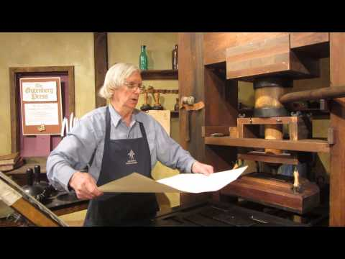
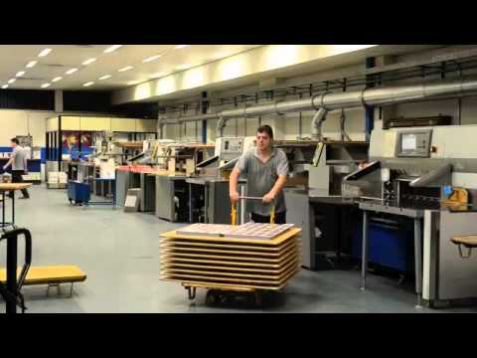
Funcionamiento
“La imprenta es un ejército de veintiséis soldados de plomo con el que se puede conquistar al mundo”.
Antes
Después
Notes:
SK
DF

